Slide 1


Slide 2
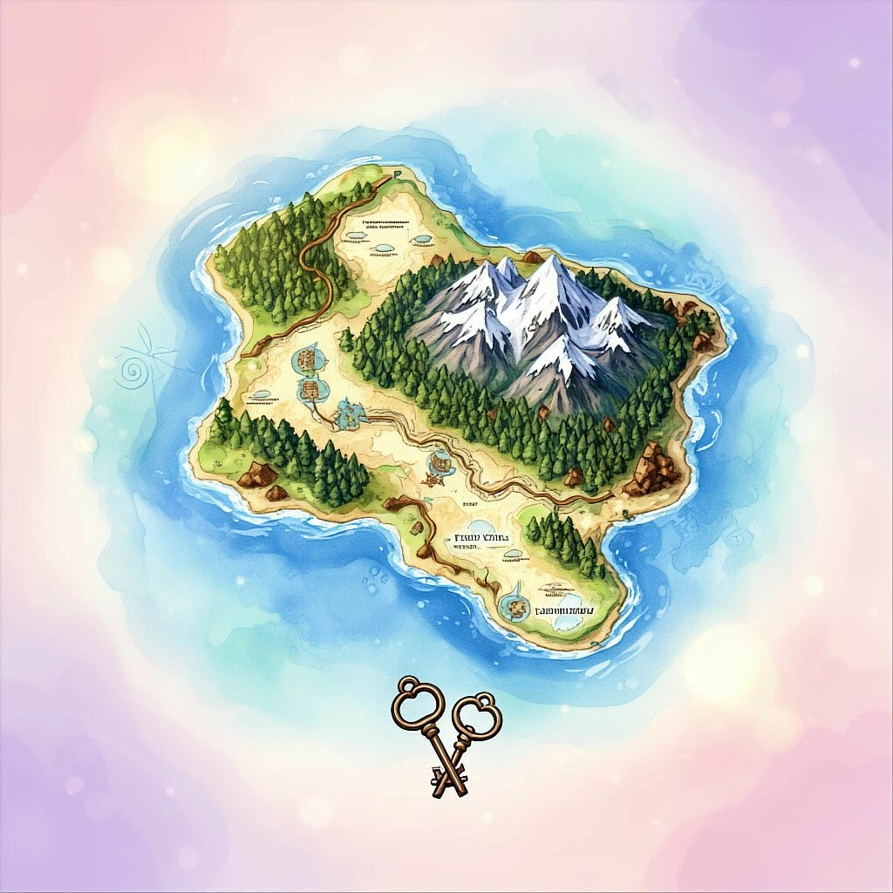

Slide 3
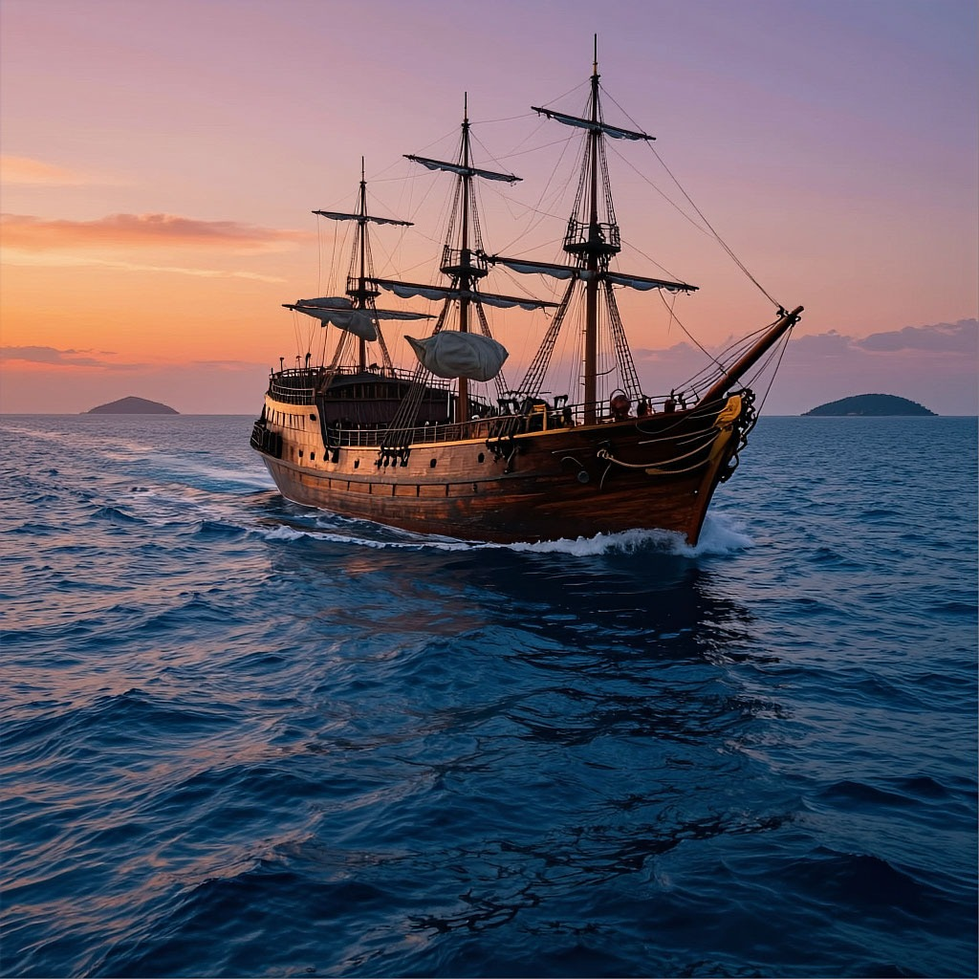

Slide 4
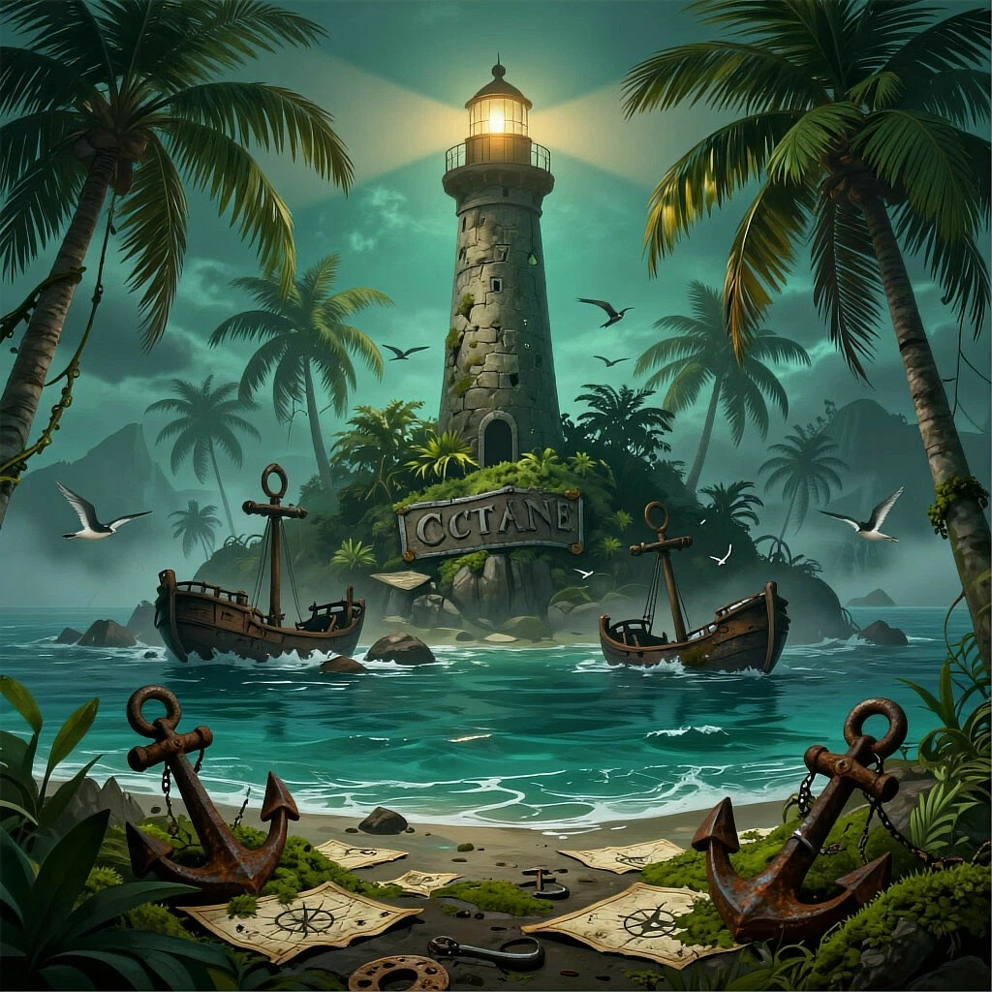

Slide 5
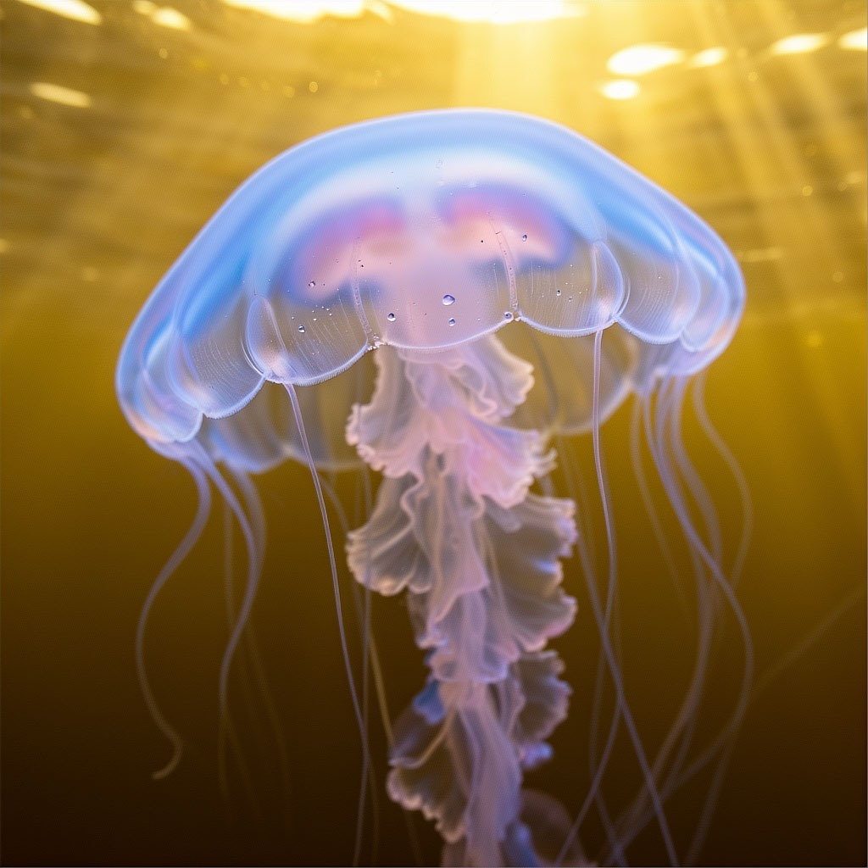

Slide 6
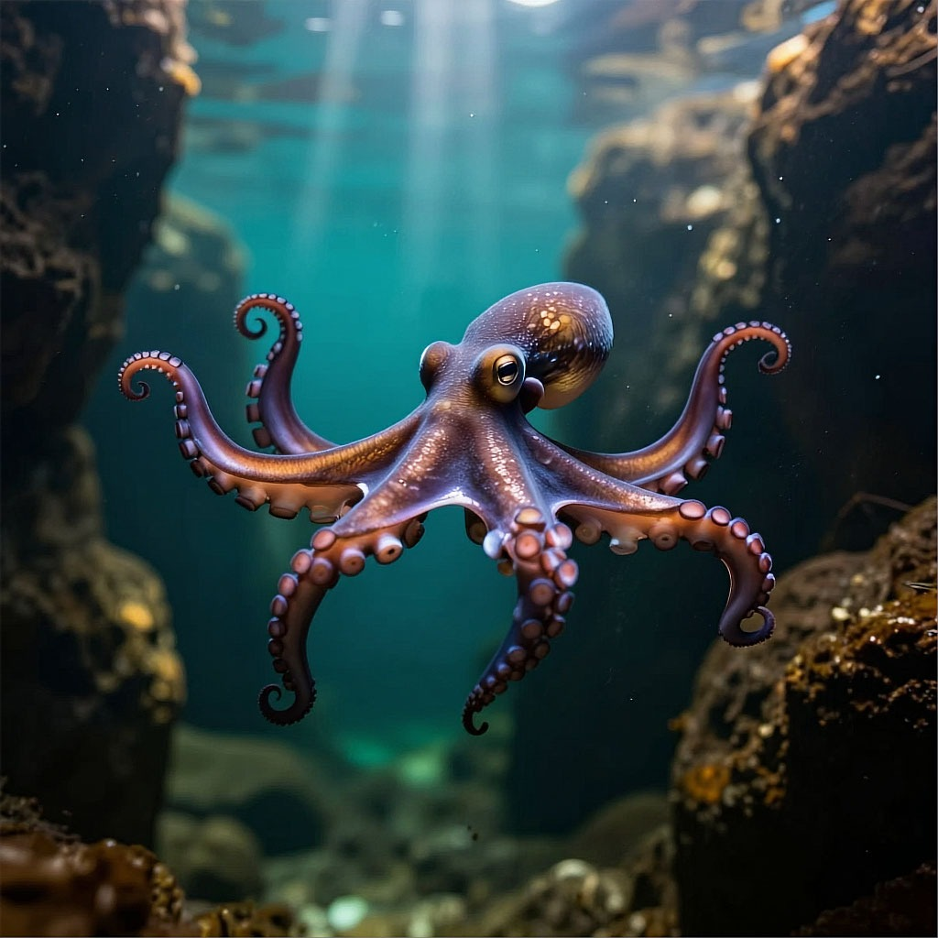

Slide 7
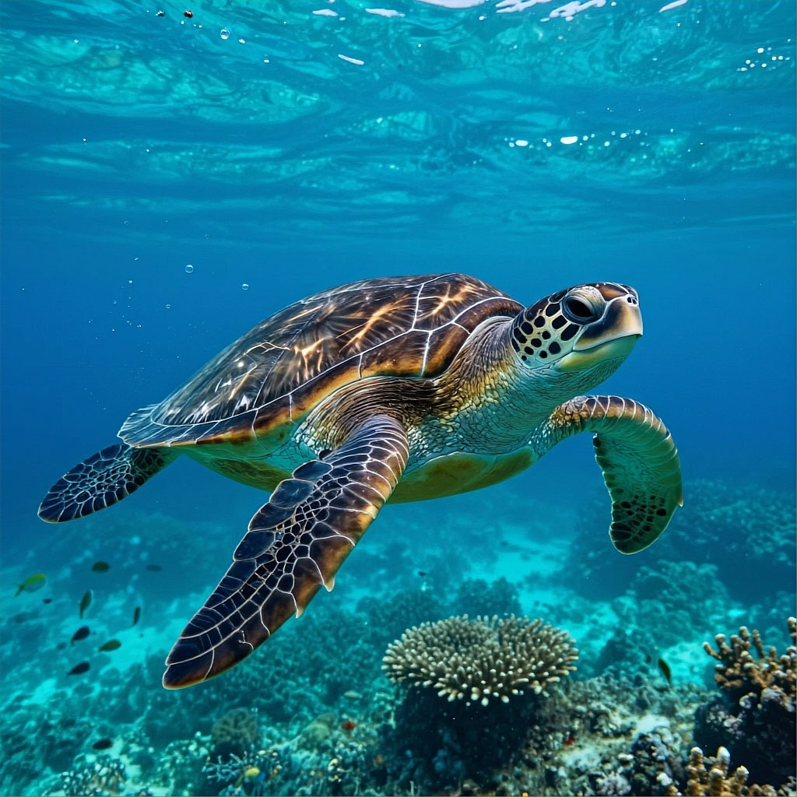

Slide 8
З

Slide 9
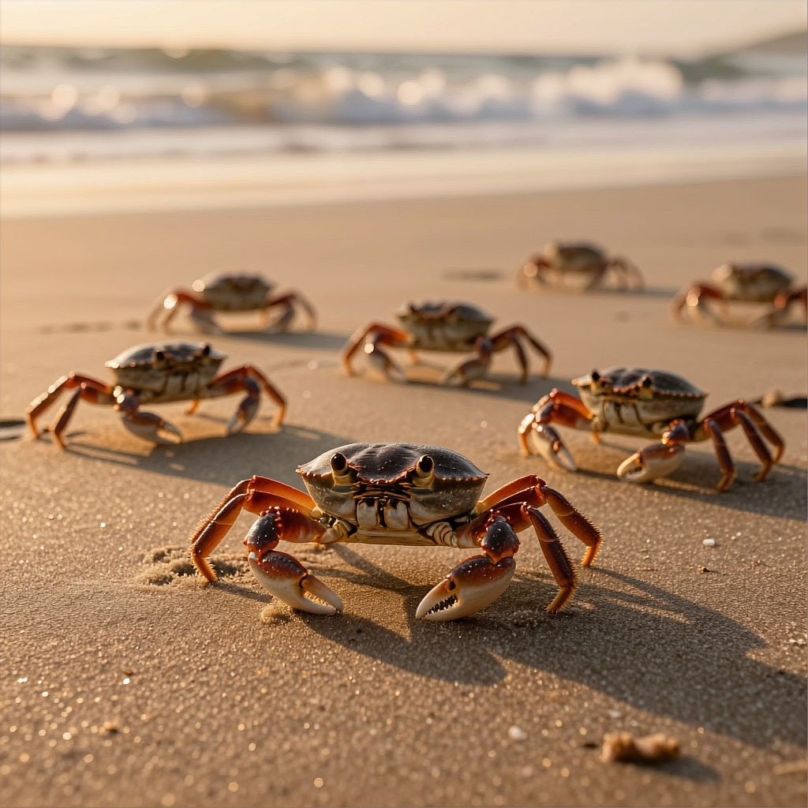

Slide 10
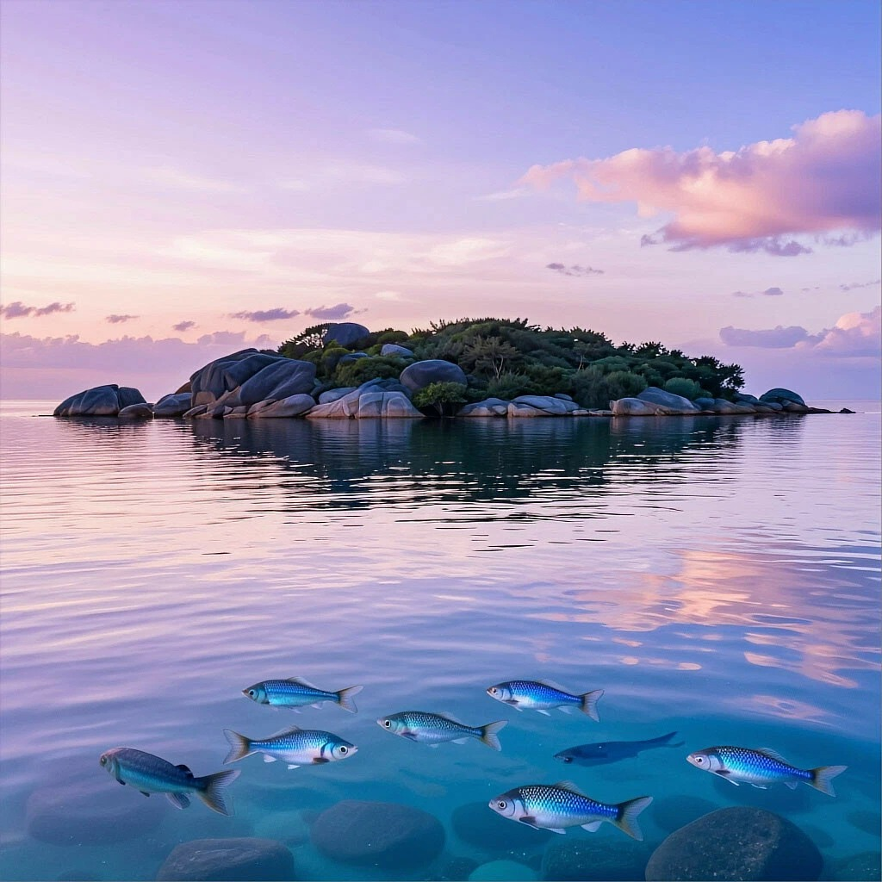

Slide 11
У

Slide 12
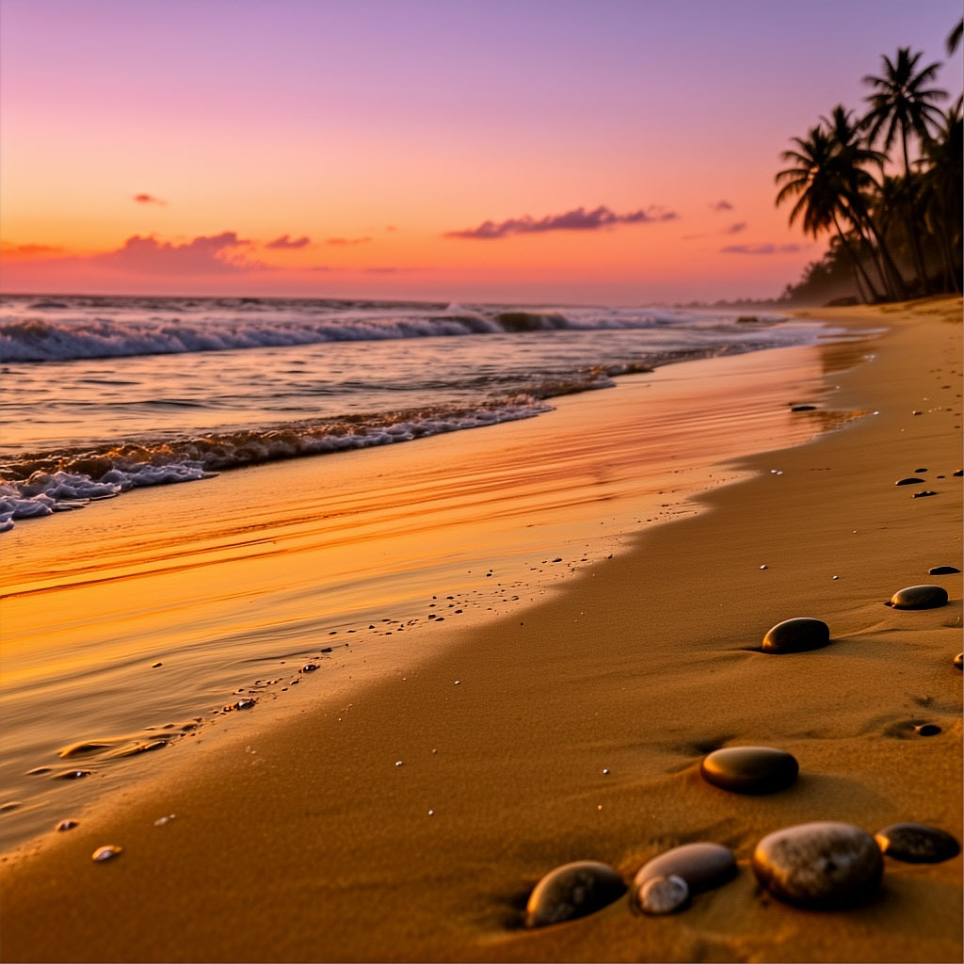

Slide 13
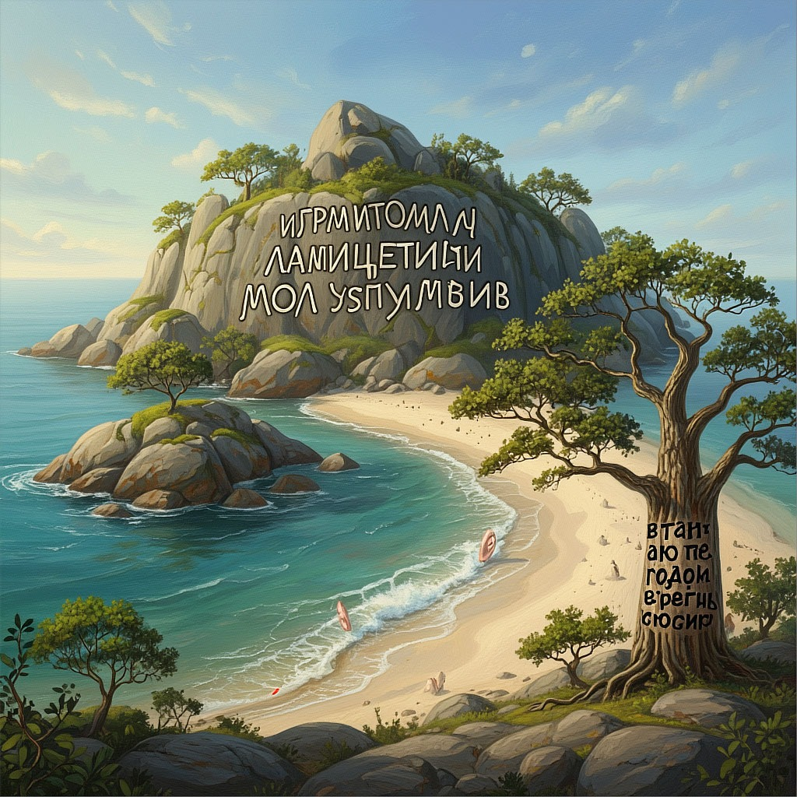

Slide 14
Крокодил, лежит, песке, на
Любят, кокосы, сильно, обезьяны, очень
Светит, ласковое, ярко, солнце

Slide 15
В

Slide 16
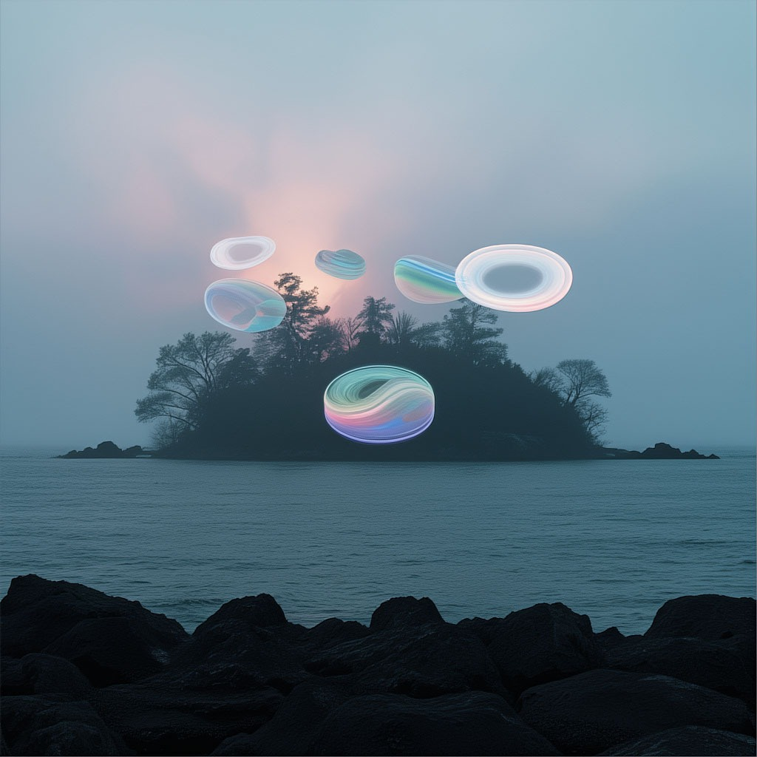

Slide 17
К

Slide 18
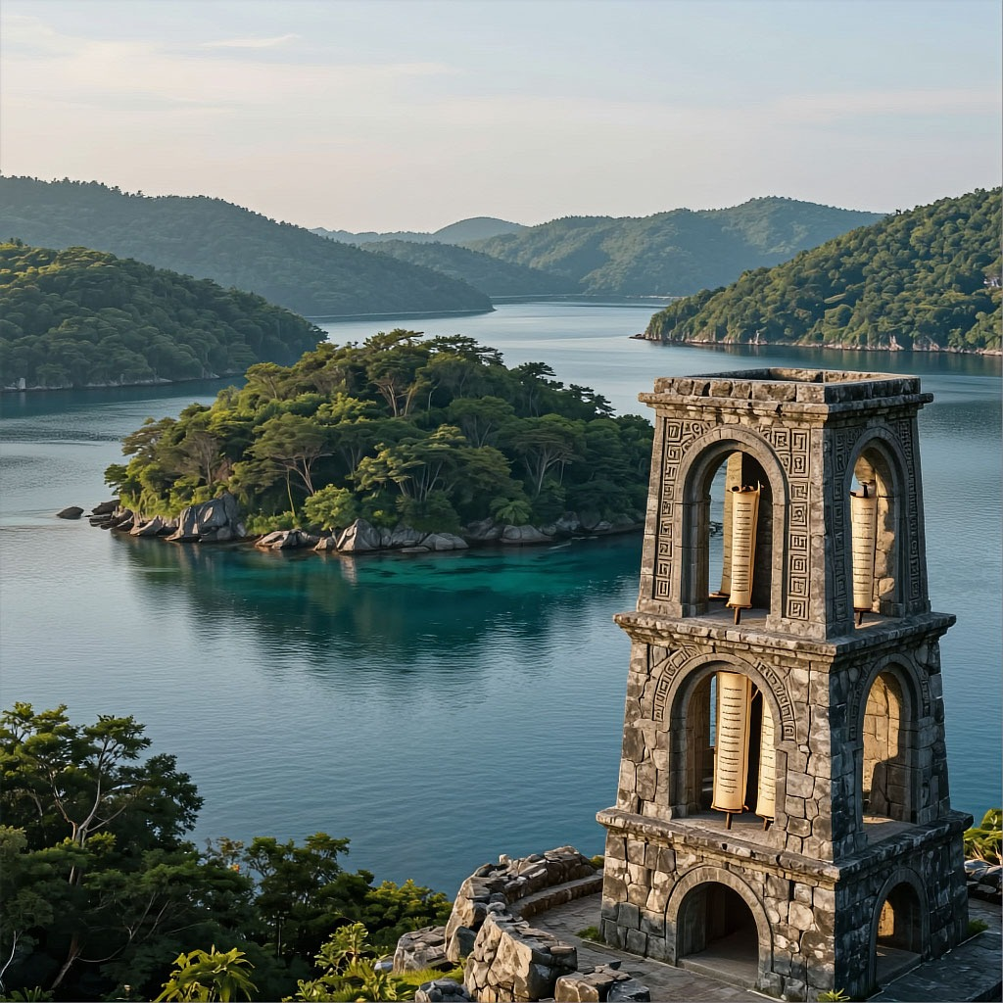

Slide 19


Slide 20
ЗВУК

Slide 21
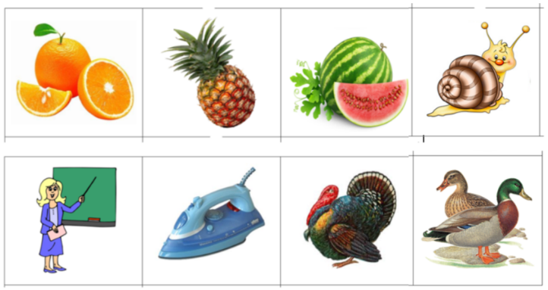

Slide 22
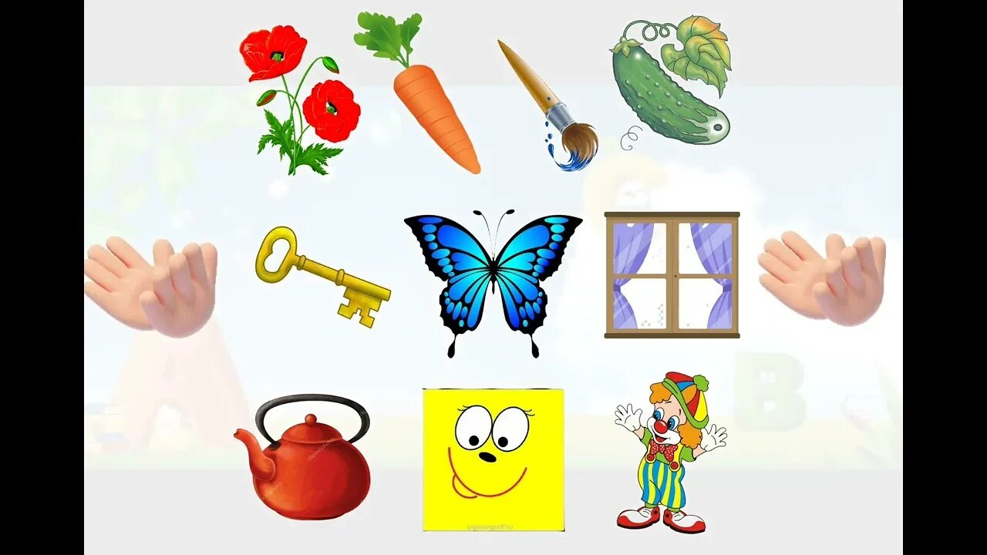

Slide 23
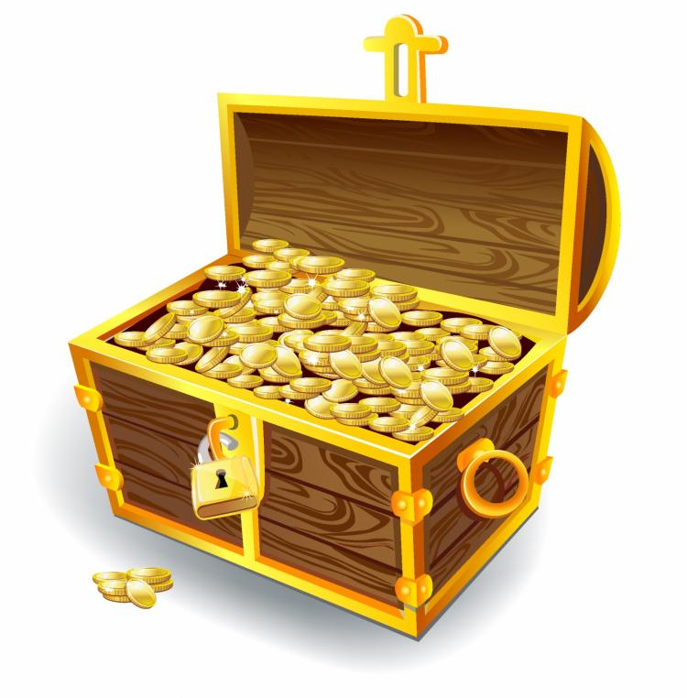

Slide 24


